Slide 1


Gestión de Activos Fijos
Guía de uso para el usuario

Slide 2


¿Qué es esta aplicación?
Es una aplicación para tu computador que crea y capitaliza activos fijos en SAP de forma automática.
En lugar de cargar la información a mano, pantalla por pantalla, toma los datos que preparaste en Excel y los registra en SAP por ti.
También genera el reporte de control SOX y te permite consultar los activos que se crearon.
Tú preparas y supervisas; la aplicación hace el trabajo repetitivo.

Slide 3

¿Qué puedes hacer con ella?
Activos Fijos
Extraer la información para SAP.
Crear el activo automáticamente en SAP.
Consultar los activos ya creados.
Adjuntar documentos de soporte a cada activo.
Control SOX
Generar el reporte de control con sus evidencias en un solo Excel.
Reportes
Módulo reservado para nuevas funciones a futuro.

Slide 4

Antes de empezar
Para usar la aplicación necesitas tres cosas listas:
El formulario de Excel diligenciado con los datos del activo, abierto y guardado.
SAP abierto y con tu sesión ya iniciada (la aplicación no inicia sesión por ti).
La aplicación abierta en tu computador.
Mientras la aplicación trabaja con SAP, no uses el mouse ni el teclado.

Slide 5
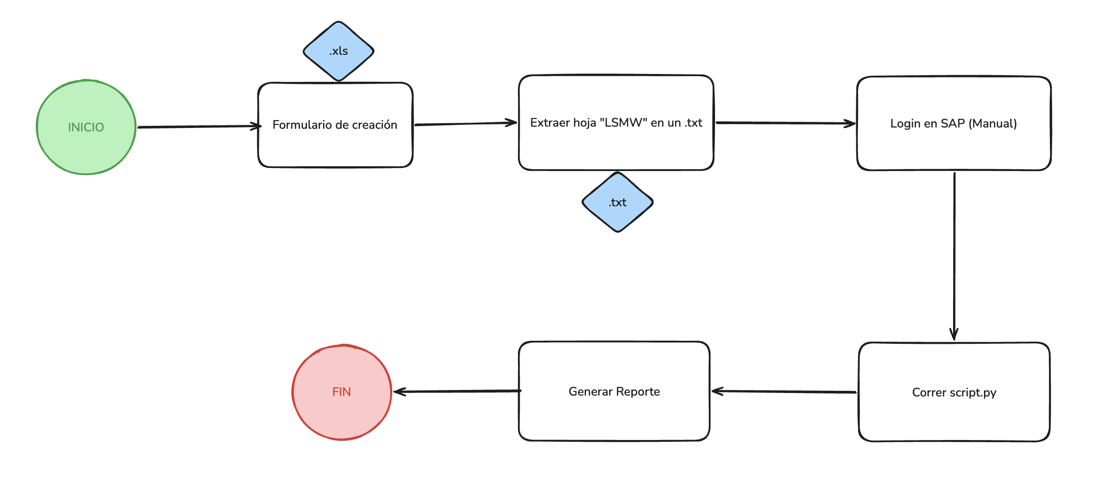
El flujo del proceso
Del formulario en Excel al activo creado en SAP.

Slide 6
Activos Fijos
1
Crea activos en SAP, consulta los que se generaron y adjunta sus documentos de soporte.

Slide 7
Paso 1 · Extraer la información
Entra a la tarjeta Activos Fijos y pulsa Extraer información en txt.
La aplicación toma los datos del formulario de Excel y los deja listos para SAP.
Si ya existe una extracción anterior, te preguntará si deseas reemplazarla.
Al terminar verás un mensaje con la cantidad de registros preparados.
Recuerda guardar el Excel antes de extraer, para que los datos estén actualizados.

Slide 8
Paso 2 · Crear el activo en SAP
Con SAP abierto, pulsa Creación de Activo.
Este botón se habilita solo cuando ya hay una extracción lista.
La aplicación pedirá confirmación y luego cargará la información en SAP automáticamente, paso a paso. Verás el avance en pantalla.
No toques el equipo mientras trabaja. Al finalizar, los activos quedan creados en SAP.

Slide 9
Paso 3 · Consultar los activos creados
Pulsa Extraer Activos Creados, escribe tu usuario de SAP y pulsa Ejecutar.
La aplicación consulta en SAP los activos que se crearon y genera un archivo de Excel con el listado y el número de cada activo.
Es la forma rápida de confirmar que se registró y tener el soporte a la mano.

Slide 10
Paso 4 · Subir los anexos
Pulsa Subir Anexos, elige la sociedad y selecciona los documentos que quieres adjuntar.
La aplicación toma el listado de activos creados y adjunta cada documento a cada activo en SAP, uno por uno.
Si hay muchos activos el proceso es largo: déjalo trabajar sin interrupciones.
Al final verás un resumen de cuántos se subieron correctamente.

Slide 11
Control SOX
2
Genera el reporte de control de activos con todas sus evidencias, listo para auditoría.

Slide 12
Generar el Reporte SOX
Cómo generarlo
Entra a Control SOX y luego a HUB.PPE.01 Creación de Activos Fijos.
Elige la sociedad y las fechas Desde y Hasta.
Pulsa Generar Reporte SOX.
Qué tener en cuenta
SAP debe estar abierto y con tu sesión iniciada.
La fecha Hasta no puede ser anterior a la fecha Desde.
La aplicación toma capturas como evidencia; déjala trabajar.

Slide 13

El resultado: el archivo Población
1
2
Dónde queda
Se guarda como un archivo de Excel llamado Población, con la sociedad y la fecha en el nombre.
Qué contiene
Tres hojas: el detalle tal como salió de SAP, la lista de activos creados y clasificados, y las evidencias en imágenes del proceso.

Slide 14

¿
Consejos y solución de problemas
Si el botón Creación de Activo está apagado, primero extrae la información en txt.
Si aparece que no encuentra SAP, verifica que SAP esté abierto y con tu sesión iniciada.
Guarda siempre el Excel antes de extraer la información.
No uses el equipo mientras la aplicación trabaja con SAP.
Revisa el listado de activos creados para confirmar el resultado.

